Slide 1
Preventie van fraude & betere afhandeling van faillissementen
Pro Mandato – De Jachthoorn

Slide 2
Inhoud
Inleiding
Hoe groot is het probleem?
Fraudedriehoek
Motief
Gelegenheid
Rationalisering
Fraudemanagement
Zero-tolerantie (met mededogen)
Fraudepreventie – algemeen, bewustwording & capita selecta
Vragen?

Slide 3
Inleiding
Tu quoque, amicus curiae?

Slide 4
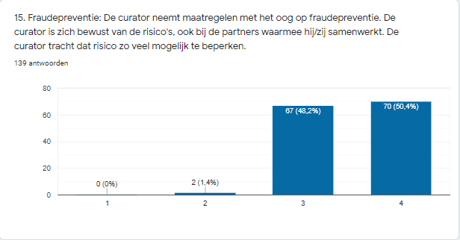
Hoe groot is het probleem? Enquête bij RC’s
Op 209 formulieren: 139 antwoorden

Slide 5
Hoe groot is het probleem? Statistische analyse
Fictief & partieel voorbeeld uit de databank (+11000 lijnen):
Curator | RC | Faillnr | Bek/Dagv | Open | Toe | E roer | E Staat |  | #
X | Y | 1 | Bek | 1/1/2014 | 31/12/2016 | 7.429
X | Z | 211 | Dagv | 1/3/2014 | 31/12/2015 |  | 942 |  | 1
X | A | 37813 | Dagv | 1/1/2015 | 31/12/2015 |  | 1.000
Totaal |  |  |  |  |  | 1 | 2 |  | 1
EURO |  |  |  |  |  | €7.429 | 1.942

Slide 6
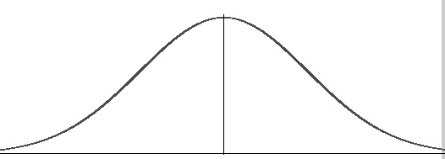
Hoe groot is het probleem? Statistische analyse
Statistiek voor juristen
Geen algoritme*, maar benchmark tov het korps van curatoren
Normale verdeling (standaarddeviatie) – Gauss-curve (“gauss omnia corrumpit”)
*een algoritme heeft een op te lossen probleem als uitgangspunt
# curatoren
% parameter

Slide 7
Hoe groot is het probleem? Statistische analyse
Fictief & partieel voorbeeld uit de databank (+11000 lijnen):
Curator | RC | Faillnr | Bek/Dagv | Open | Toe | E roer | E Staat |  | #
X | Y | 1 | Bek | 1/1/2014 | 31/12/2016 | 7.429
X | Z | 211 | Dagv | 1/3/2014 | 31/12/2015 |  | 942 |  | 1
X | A | 37813 | Dagv | 1/1/2015 | 31/12/2015 |  | 1.000
Totaal |  |  |  |  |  | 1 | 2 |  | 1
EURO |  |  |  |  |  | €7.429 | 1.942

Slide 8
Hoe groot is het probleem? Statistische analyse
?
# curatoren
% parameter

Slide 9
Hoe groot is het probleem? Statistische analyse
Een goed voorbeeld
Curator | RC | Faillnr | Bek/Dagv | Open | Toe | E roer | E Staat |  | #
Totaal |  |  |  |  | 116 | 60 | 56 |  | 21

Slide 10
Hoe groot is het probleem? Statistische analyse
Een problematisch voorbeeld:
(*)
waarvan 3 na confrontatie -> Gedragswijziging?
waarvan 1 bij afstapping met RC
Curator | RC | Faillnr | Bek/Dagv | Open | Toe | E roer | E Staat |  | #
Totaal |  |  |  |  | 143 | 75 | 68 |  | 4 (*)

Slide 11
Hoe groot is het probleem? Statistische analyse
Statistiek gevolgd door feitelijke analyse <-> algoritme
Bv op basis van interviews
Combinatie met andere elementen:
Boekhouding derdenrekening?
Niet steeds faillissementsrekening?
Administratieve slordigheden
…
Logische vervolgmaatregel
Zijn er faillissementstransacties op derdenrekening?
-> overleg met stafhouder/nazicht door Balie
-> quid beroepsgeheim?

Slide 12
Fraudedriehoek
Motief (Perceived Pressure)
Rationalisering
Gelegenheid
(Perceived Opportunity – gepercipieerde pakkans)

Slide 13
Fraudemanagement
Preventie vs detectie
-> Nood aan meldpunt?
-> Statistische analyse (zie hierboven)
Reactie

Slide 14
Zero-tolerantie (met mededogen)
Wat:
Streng voor bewuste / intentionele fouten, ongeacht het bedrag
Waarom?
Meldplicht - Ethische kwestie
Perceptie van pakkans & gevolg-management
Kwaliteit van het korps - Vertrouwen in justitie – Vertrouwen in het korps van curatoren => “curator” = keurmerk
Mededogen
Begrip voor materiële vergissingen & spontaan transparant herstel
Vrijwillige exit vs matige statistiek
Mislukte poging tot waarheidscommissie / biechtstoelprocedure

Slide 15
Fraudepreventie
Doelstellingen faillissementsbeleid
1. Kwalitatieve afhandeling
- gestage afhandeling
- wetsconformiteit
- maximale realisatie van activa ten behoeve van de schuldeisers
- kostenefficiëntie en tevens duurzaamheid
- respect voor de belangen van de diverse stakeholders
- transparantie (en vertrouwen)
2. Fraudepreventie
3. Fraudedetectie

Slide 16
Fraudepreventie
Waardenorganisatie als onderdeel van de bedrijfscultuur
Feedback
Bewustwording bij alle actoren

Slide 17
Fraudepreventie – Capita Selecta
Verslaggeving
PV van Inventaris/niet-bevinding
Jaarlijkse “omstandige” verslaggeving
Eindefaillissementsrapportering
Kennisneming van de verslaggeving
Toezicht op aangestelden
Medewerkers
Makelaars
…
Financiële hygiëne en transacties
Onverenigbaarheden

Slide 18
Vragen?
Niet-dossier gerelateerd ajb

